Slide 1

ADHD

Slide 2
„Дио сте новог процеса. Неће бити лак, али је могућ. Награда ће вам бити то што ћете ви и ваши ученици почети уживати у заједничком раду и што ће се силно побољшати квалитет вашег и њиховог живота“.
- Наставник у квалитетној школи -
William Glasser

Slide 3
15% од свјетске популације има неки облик потешкоће -World Health Organization (2011).
РАНА ИНТЕРВЕНЦИЈА
РАНИЈА ИДЕНТИФИКАЦИЈА ПОРЕМЕЋАЈА У РАЗВОЈУ
РАНИЈА ИНТЕРВЕНЦИЈА
УМАЊИТИ РАЗВОЈНИ НЕДОСТАТАК РИЗИЧНЕ ДЈЕЦЕ ОД ТИПИЧНИХ ВРШЊАКА
ПОСПЈЕШИТИ ЊИХОВО УКЉУЧИВАЊЕ У ДРУШТВО

Slide 4

hyper-увећано, изузетно, претјерано; activus-активан, радан
Поремећај хиперактивности и дефицита пажње- дјеца имају јако селективну пажњу, па се чини да не разумију шта им се каже, или да не реагују на вокалне команде, јако су импулсивни и не могу да задрже пажњу довољно дуго током инструкције или неке активности, те се често чини да заостају у развоју.

Slide 5

Хиперактивност можемо препознати:
По сувишиним кретњaма
Смањеној концентрацији
Немогућност завршавања започетих обавеза
По дезорганизацији
Растрзаној игри

Slide 6
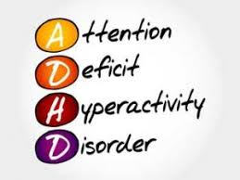
ADHD- Attention –Deficit/Hyperactivy Disorder – дефицит пажње и хиперактивна дезорганизованост.

Slide 7
Постоји неколико узрока хиперактивности: -минимална церебрална дисфункција -емоционални поремећај -поремећај електричних активности мозга -психонеуротични поремећаји

Slide 8
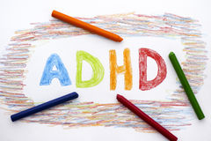
Дужност васпитача је да што раније уоче симптоме.

Slide 9
7-10% дјеце узраста 5 до 18 година има дијагнозу ADHD -учесталост већа код дјечака од 3:1 до 6:1

Slide 10
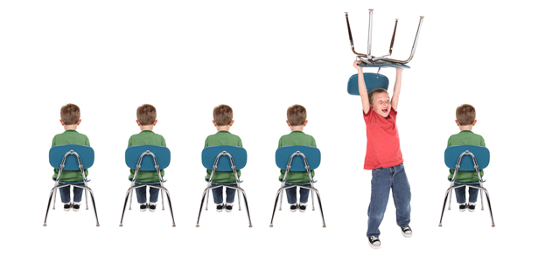
Велики проценат дјеце са ADHD има просјечан или висок IQ.
-cелективна пажња и меморија,
периоди концентарације су кратки,
тешко могу да одрже пажњу дуже од 5 до 10 минута,
импулсивност,
радозналост.
Ако су истовремено присутне селективна пажња, збуњеност, импулсивност и хиперактивност онда се може поставити дијагноза ADHD – ХИПЕРКИНЕТИЧКИ СИНДРОМ.

Slide 11

Посебан проблем представљају хиперактивна дјеца сензорне и моторне природе. Сензорна се одражава у реаговању дјетета на све чулне дражи, због чега она прекида сваки започети рад.
Моторна хиперактивност испољава се у немогућности дјететовог уздржавања од моторног реаговања на многе дражи.

Slide 12
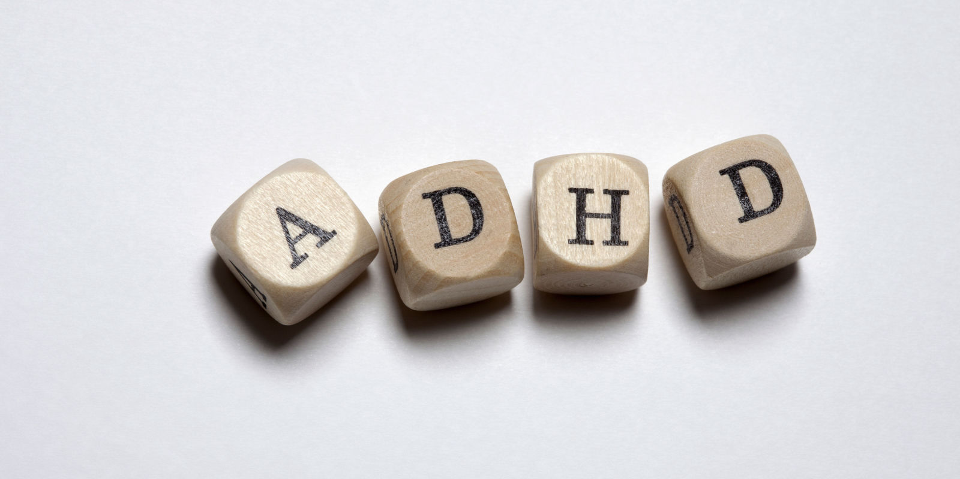
ХИПЕРКИНЕТИЧКИ СИНДРОМ
ПОРЕМЕЋАЈ ПАЖЊЕ
ХИПЕРАКТИВНОСТ
ИМПУЛСИВНОСТ
Није концентрисано на активност, не посвећује пажњу детаљима и прави грешке због површности, тешко одржава пажњу, није у стању да прати чак ни када му се директно обраћа, спољашњи импулси му лако ометају пажњу.
Стално је у покрету, тресе рукама и ногама, врпољи се, устаје и без налога шета по учионици, претјерано трчи, пење се и прича, свуда жели да се истакне.
Поступају импулсивно, размишљају импулсивно, импулсивност постаје особина која одликује њихово понашање, размишљање и емоције.

Slide 13

Тешкоће са учењем на грешакама - дјеца са АДХД синдромом због своје импулсивности склона су да увијек поступају на исти начин иако су такви поступци у прошлости били неефикасни или кажњавани.

Slide 14
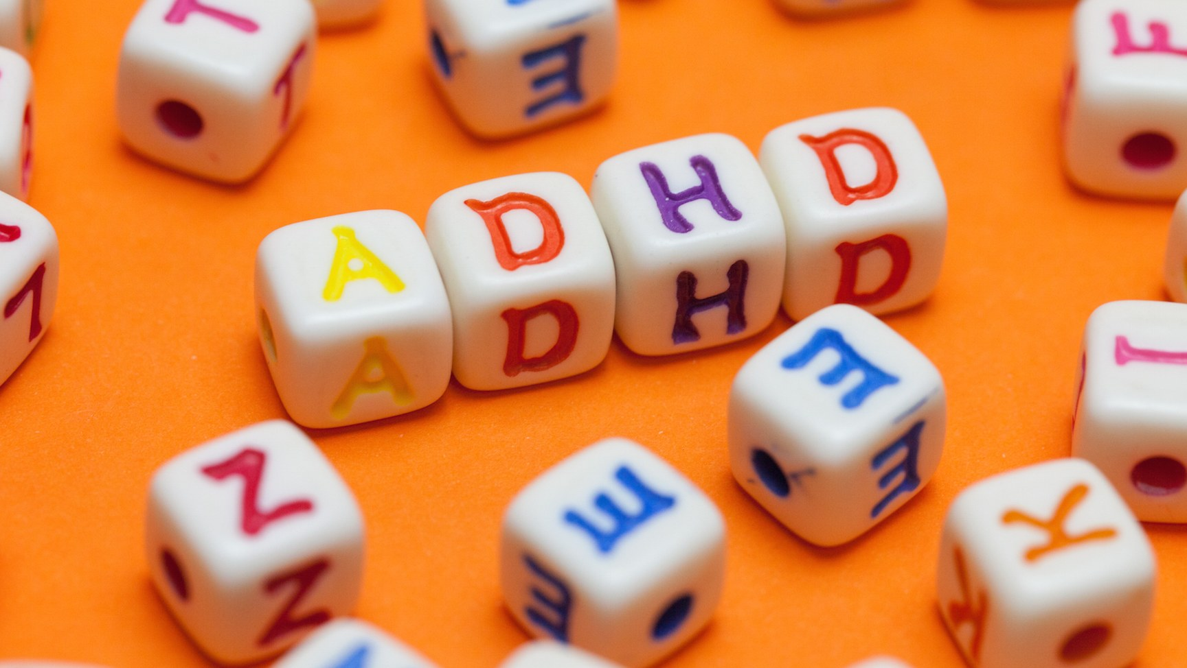
Најчешће предрасуде о синдому АДХД
предрасуда
истина
Дјеца са овим синдромом нису лијена ни немарна,већ њихови проблеми са пажњом и импулсивношћу изазивају бројне неуспјехе у школи и тешкоће у друштвеним контактима. Понекад дијете из страха да не испадне глупо, тврди да је незаинтересовано за учење, или испољава агресивно и непријатељско понашање. У стварности није у стању да разријеши своје проблеме концентрације и хиперактивности.
Дјеца са АДХД-ом су у суштини лијена и слабо мотивисана. Када би се више трудили, успјели би да се понашају као њихови вршњаци.
Свакако да су сва дјеца расијана, активна и понекад импулсивна. Ипак, овакво понашање се само повремено испољава. У већини случајева дјеца успијевају да прате школске часове, друже се, слушају родитеље када им кажу да ствари ставе на одређено мјесто, па чак и мимо своје воље обављају, макар и дјелимично домаће задатке. Насупрот томе, код дјетета са овим синдромом непажња и хиперактивност су толико изражене, да га онеспособљавају да учи, да остварује адекватне контакте са другима и да прати упутства одраслих.
Хиперактивна и дјеца са поремећајем пажње су једноставно немирна и расијана дјеца, као и сва друга дјеца. Ништа више од тога.

Slide 15
Задатак свих група је да на чарт папиру напишу показатеље, односно манифестна понашања, ставове и особине ученика за које сматрају да имају АДХД.

Slide 16
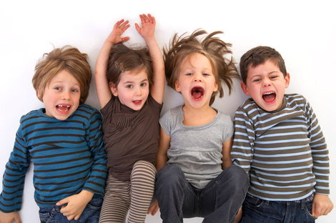
ДИЈЕТЕ СА ХИПЕРКИНЕТИЧКИМ СИНДРОМОМ
-Почиње да ради прије него што добије упутства
-Ради брзоплето и зато прави велики број грешака које нису посљедица назнања
Стално је у покрету, све додирује и “не држи га мјесто”
На постављена питања одговара брзо, не дајући себи времена да осмисли одговор
Није у стању да прати упутства за групне активности
Брзо прелази са једне активности на другу и често није у стању да заврши започету активност

Slide 17
Има проблема у организацији писаних радова, најчешће су конфузни и збркани
Погрешно тумачи многе изјаве, а многе ријечи и реченице не разумије
Може да понови изјаве које је чуло прије доста времена, али не може да понови оне које су сада изречене
Привлаче га дјеца која много причају и праве буку
Често прекида разговор да би било у центру пажње

Slide 18
Напушта мјесто и претражује нешто по учионици, док други ученици сједе
Непажљиво је док наставник објашњава
Лако одустаје од рада, нарочито ако је задатак тежи
Не може да изрази мисли на логичан и разумљив начин
Има озбиљних потешкоћа у писању и поремећаја у читању
Постиже слабије резултате у односу на реалне интелектуалне потенцијале

Slide 19
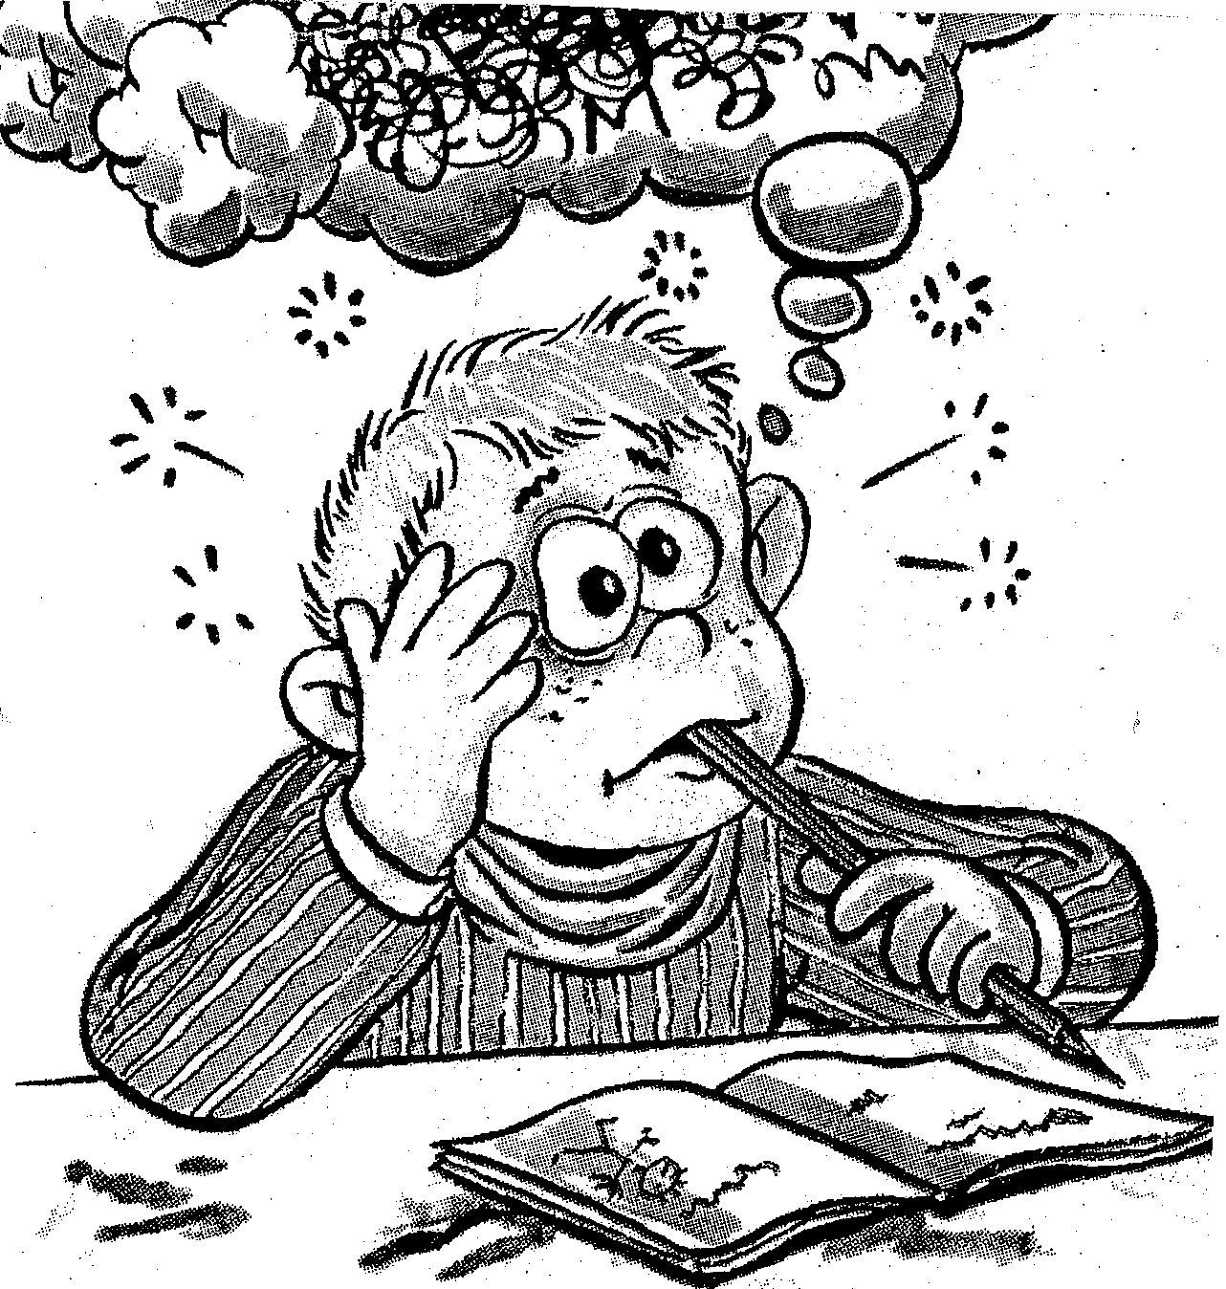
Помоћ при контролисању хиперкинетичког синдрома најчешће ће подразумијевати примјену лијекова, промјену окружења и промјену, односно модификовање понашања.
ПОМОЋ ЛИЈЕКОВИМА- МЕДИКАМЕНТОЗНА ТЕРАПИЈА
(смањују степен активности, дозвољавају дјетету да се усредсреди дуже на активност, смањују импулсивност, смањују реактивност)

Slide 20
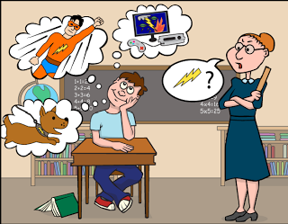
Истраживања су показала да хиперактивна дјеца имају сљедеће проблеме у учењу:
90% хиперактивне дјеце показује смањену продуктивност у школском раду
90% хиперактивне дјеце постиже мањи успјех у школи
20% хиперактивне дјеце има тешкоћа са читањем
60% хиперактивне дјеце има озбиљне тешкоће са рукописом
5% дјеце са поремећајем хиперактивности завршава факултетско образовање, за разлику од 25% дјеце из опште популације.

Slide 21
-постављати јасна и једноставна правила -прекидати активности које захтјевају дуготрајно мировање и замијенити их активностима које испуњавају дјететову потребу за кретањем -прибјегавати награди па чак и за мали успјех -избјегавати кажњавање -водити дневник активности

Slide 22
Помоћ ученику да се уклопи у школске обавезе: *неопходно је објаснити правила понашања у разреду *правила могу бити изречена усмено или написана *указати на грешку и похвалити ученика ако је све урадио коректно *контролисати агресију ученика и избјегавати критике, исмијавања и задиркивања осталих ученика *неопходно је разликовати оно што ученик не може, од онога што не жели да уради *непожељно понашање игнорисати

Slide 23
Како поступати са хиперактивним дјететом? 1. НАГРАДА (Основни приступ у примјени награде као средства подстицајног понашања код хиперактивног дјетета јесте да наградимо пожељно, а не наградимо непожељно понашање) 2. ЛУТРИЈА (Техника која подразумијева такмичење међу дјецом. На столу испред сваког ученика стоје листићи који имају симболичко значење лутријских тикета. За свако нежељено понашање уклања се по један листић) 3. ДУГМАД (Награда за жељено понашање. Подразумијева да се хиперактивном дјетету додијели једно дугме за сваки гест или чин жељеног понашања) 4. ПИСМО ШКОЛА-КУЋА (Обезбјеђује се чвршћа веза између породице и школе, а дијете зна да ће редовно бити праћено)

Slide 24
Тактике подучавања

Slide 25
Основне тактике у учионици: 1. Правила, похвала, игнорисање 2. Замјеничко-индиректно поткрепљење (поткрепљење које дјелује преко другога није директно) 3. Корекција/исправка/повратна информација (тражити да дијете понови одговор или тражено понашање- не поткрепљивати корекције) 4. Условљавање 5. Планирано игнорисање

Slide 26
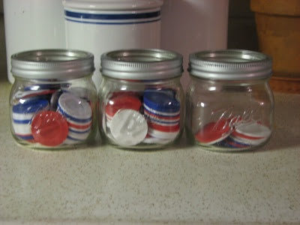
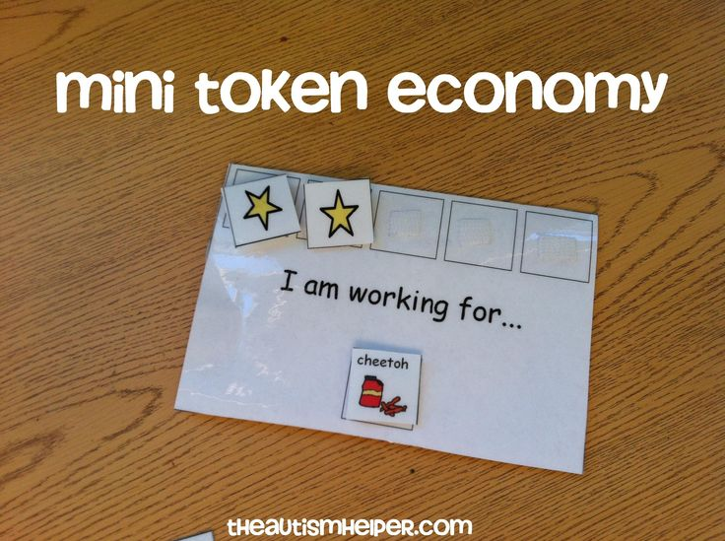
Токен систем- систем бодовања Креирај “систем бодовања” (Token sistem, Kazdin, 1972) Сви ученици током одређеног периода или током часа/дана прикупљају поене/бодове за одређена пожељна понашање. Токени-поени потписи, стикери, пластични дискови, ситан новац, звијездице... На крају одређеног периода ученици са поенима/бодовима остварују неке бенефиције (поткрепљење).

Slide 27
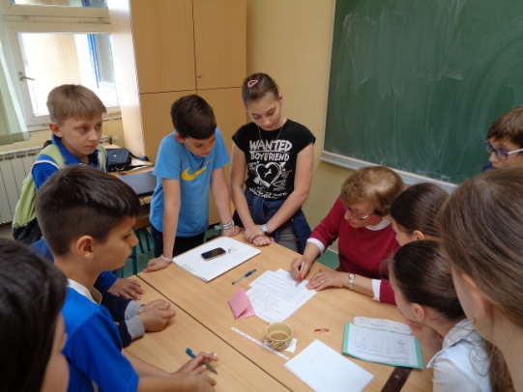
Условни уговор “Званични” документ који представља договор између ученика и учитељице/родитеља. Јасно је дефинисано циљно понашање које се од ученика очекује и да ће учитељ поткријепити то понашање. Уговор се састоји: ко учествује, циљ, услови, критерији, поткрепљивач, потписи свих страна.

Slide 28

Правила, похвале, игнорисање - ефикасно регулисање непожељног понашања Резултати научних истраживања показују да је најбоље/најефикасније позитивним поткрепљењем повећати пожељно понашање, а не кажњавати непожељно понашање. Правила имају правила (афирмативна: у школи се хода- немој трчати по учионици). Правило број један: Увијек слушамо учитељицу. Похвалити придржавање правила.

Slide 29

Економија жетона и укидање добити (мотивациона игра) Мотивациони систем који уз помоћ жетона премошћава период између жељеног понашања и награде за то понашање. Укидање добити-научна тактика која подразумијева одузимање одређене количине поткрепљења непосредно послије појаве непожељног понашања.

Slide 30
ХВАЛА НА ПАЖЊИ!

